Slide 1


PHÒNG GIÁO DỤC VÀ ĐÀO TẠO QUẬN LONG BIÊN
TRƯỜNG MẦM NON HOA SEN
THƠ: LÀM NGHỀ NHƯ BỐ
LỨA TUỔI: MGB 3-4 TUỔI
GV: Phạm Minh Phương- Nguyễn Hồng Hảo

Slide 2

Cô và trẻ hát bài: Tàu lửa
Thơ: Làm nghề như bố

Slide 3

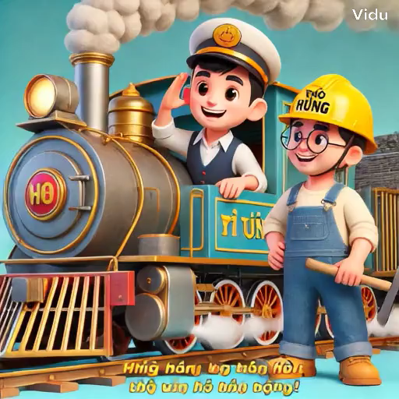
Bố Tuấn lái tàu
Bố Hùng đốt lửa

Slide 4
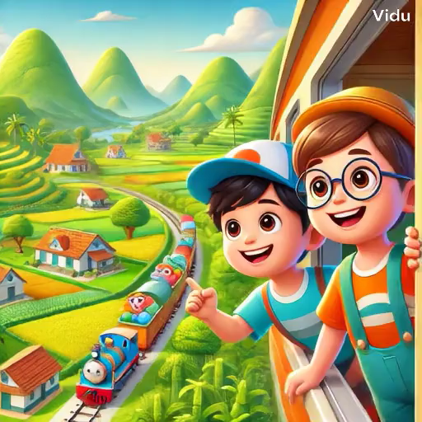
Từng nghe bố kể
Qua lắm vùng quê
Hùng Tuấn rất mê
Làm nghề như bố

Slide 5
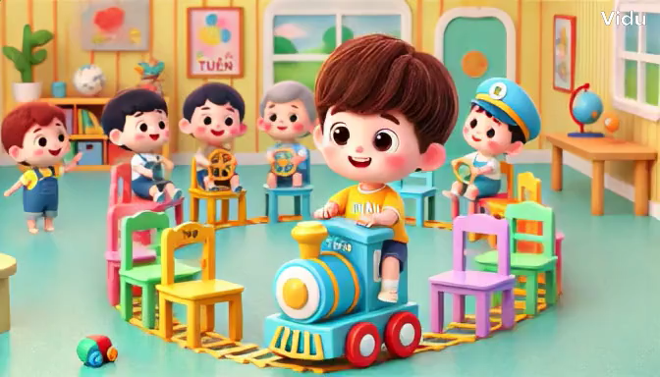
Bao nhiêu ghế nhỏ
Buộc níu vào nhau
Cu Tuấn làm tàu
Hùng làm người lái

Slide 6
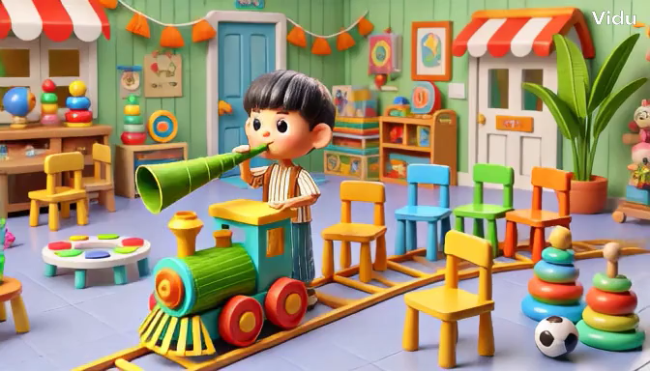
Thổi kèn lá chuối
Cho tàu rời ga
Chạy khắp trong nhà
Tàu kêu: Thích! Thích !

Slide 7



Đàm thoại và
trích dẫn

Slide 8


Cô vừa đọc bài thơ gì?
Sáng tác của nhà thơ nào?

Slide 9
Bố của bạn Hùng và Tuấn làm nghề gì?

Slide 10

Bố của hai bạn được đi những đâu?
Hùng và Tuấn nghĩ như thế nào về công việc của bố?

Slide 11

Vì thích công việc của bố hai bạn đã làm gì?

Slide 12
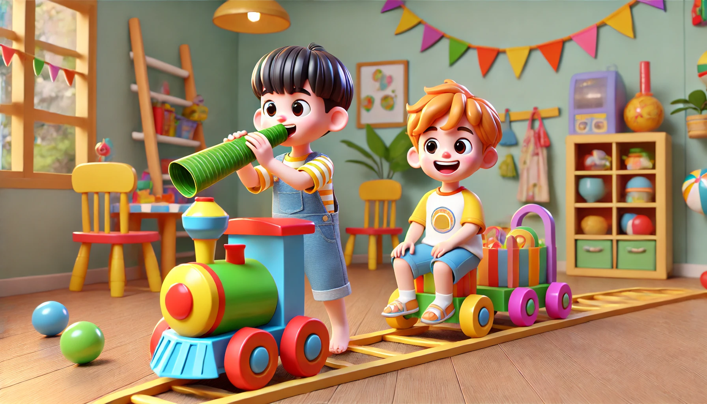
Giảng giải từ khó: Chúng mình có biết “ kèn là chuối” là gì không?

Slide 13

DẠY TRẺ ĐỌC THƠ

